Slide 1

Bulduru biotehnoloģiju centrs
Jūrmala, Viestura iela 6

Slide 2

Augu mikropavairošana in vitro
Agroķīmija
Audzēšanas tehnoloģijas klimatkontrolētai lauksaimniecībai
Mikrozaļumi

Slide 3
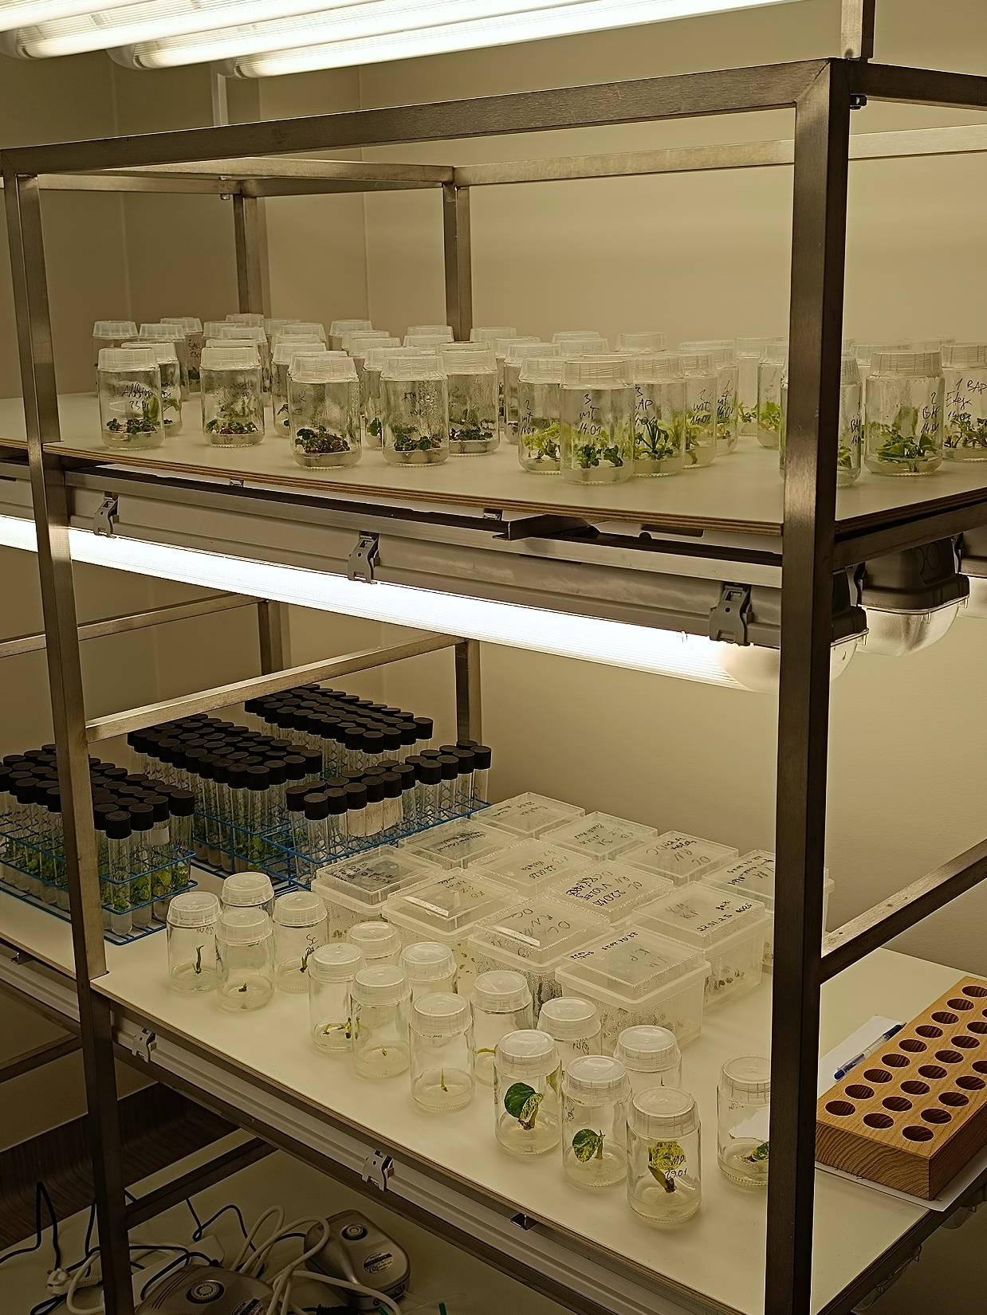
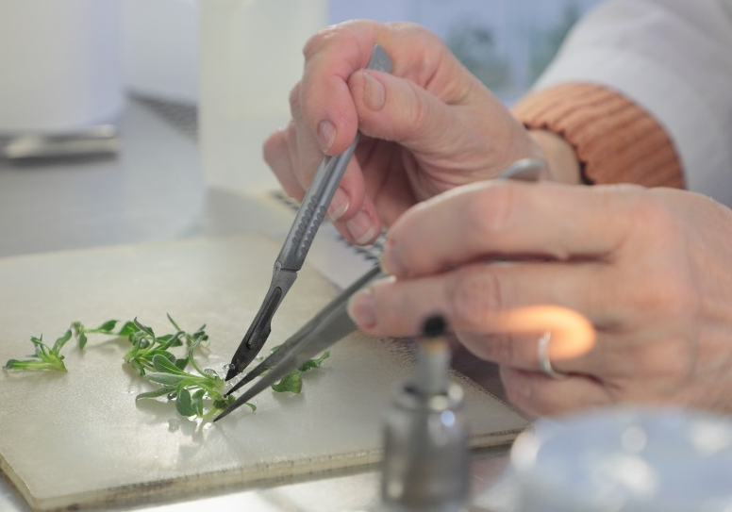
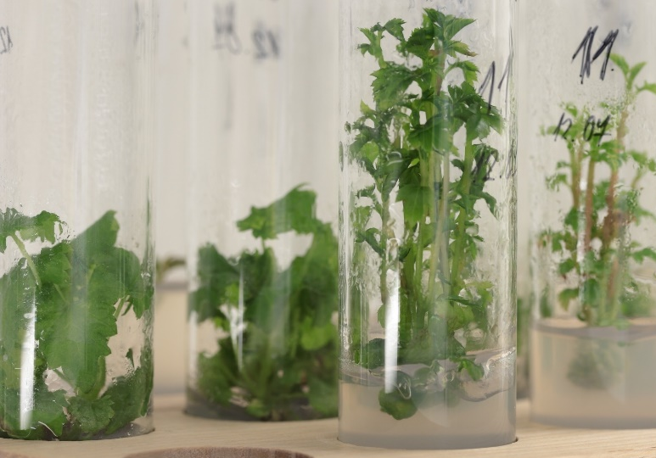
Augu In vitro pavairošanas laboratorija
Zemenes Fragraria ananassa
Upenes Ribes nigrum
Vīnogas Vitis vinifera
Kartupeļi Solanum tuberosum
Ķirši Prunus cerasus
Armērijas Armeria maritima
Genciānas Gentiana accaulis
Sanpaulijas Violeta africana
Lilijas Lilium candidum

Slide 4
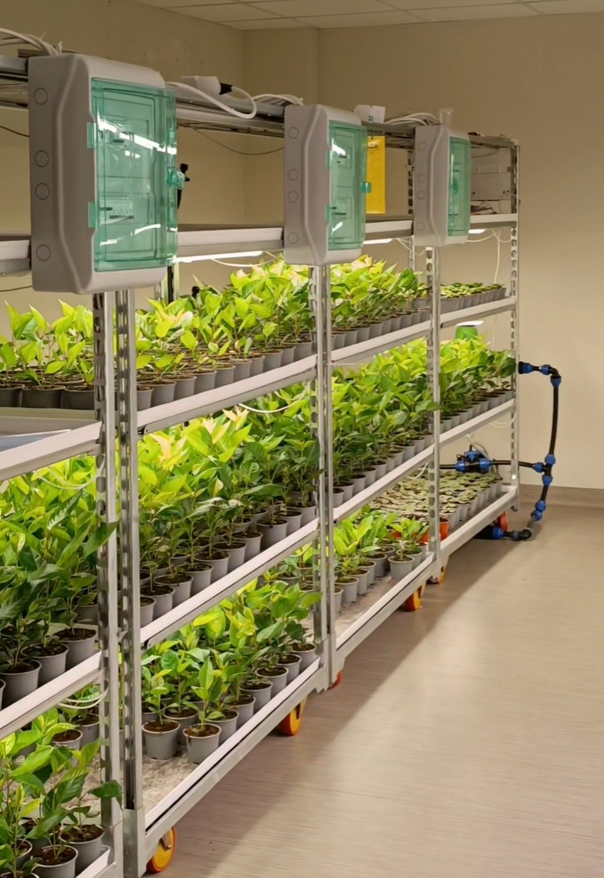
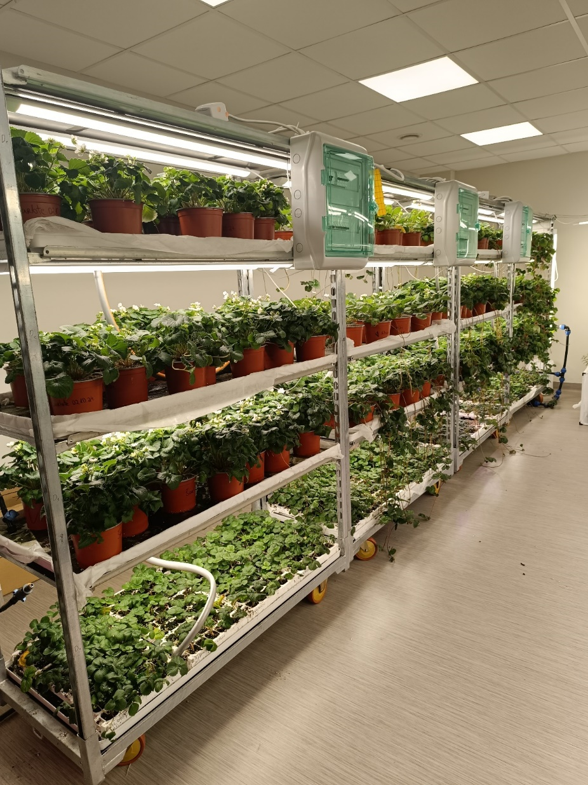
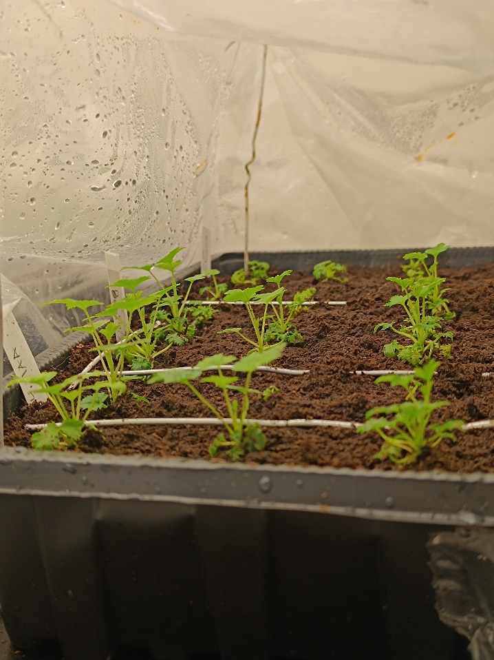
Zaļā audzētava

Slide 5
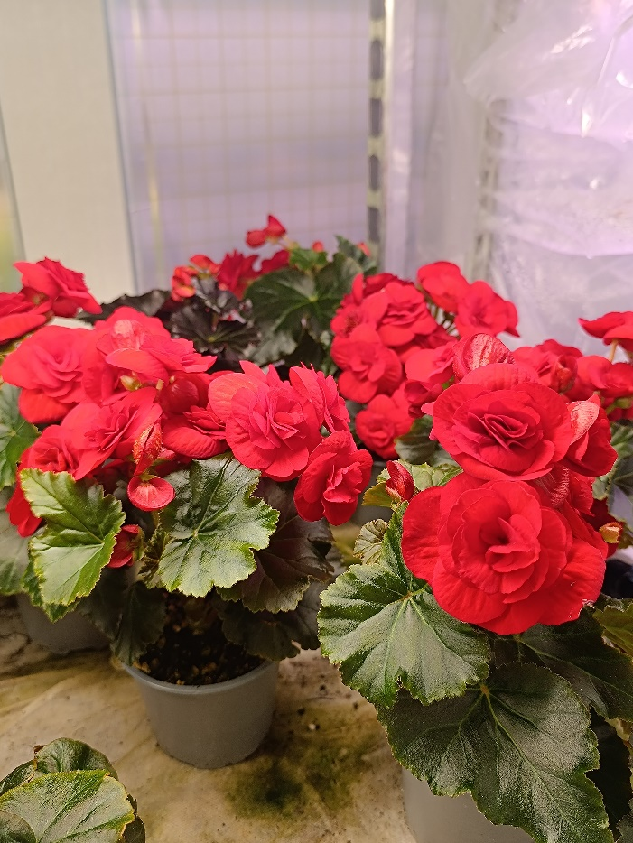
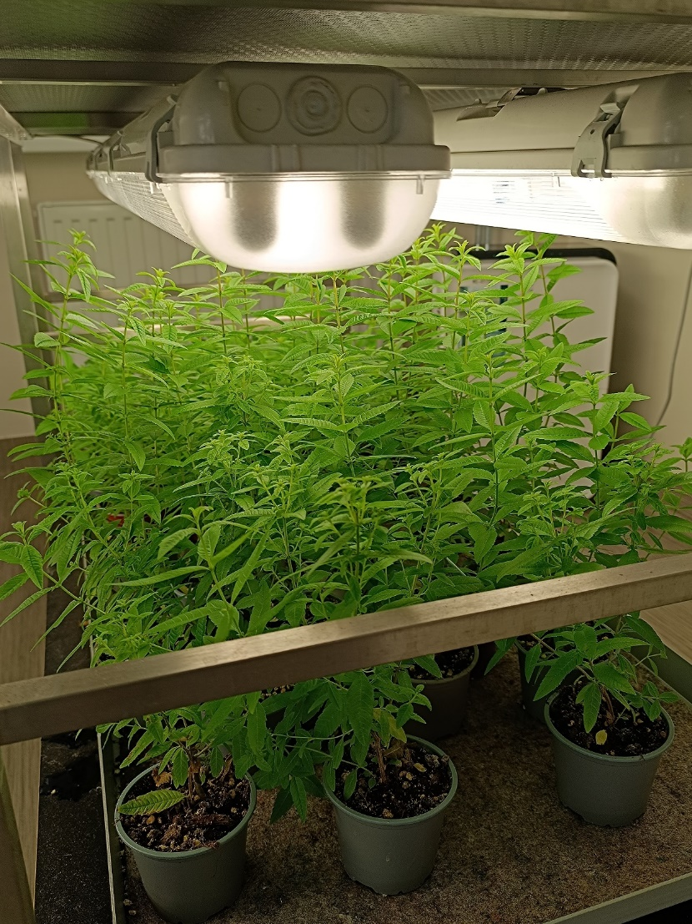
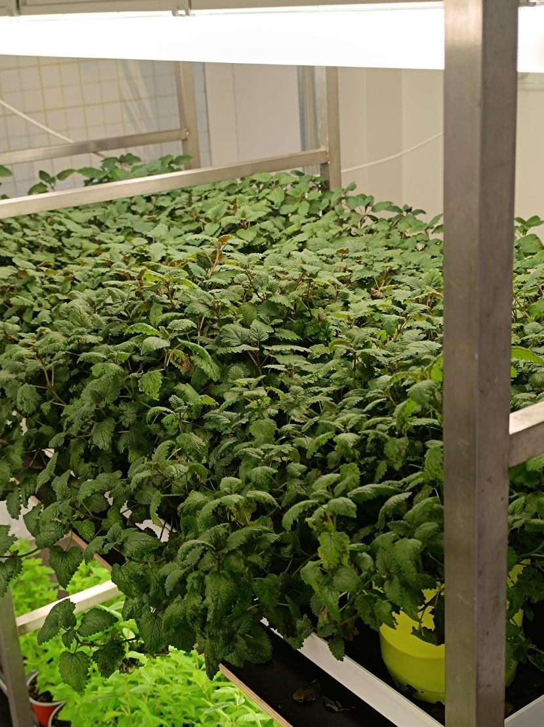
Ēdamie ziedi un garšaugi
Begonijas ziedi
Citronverbēna
Citronmelisa

Slide 6
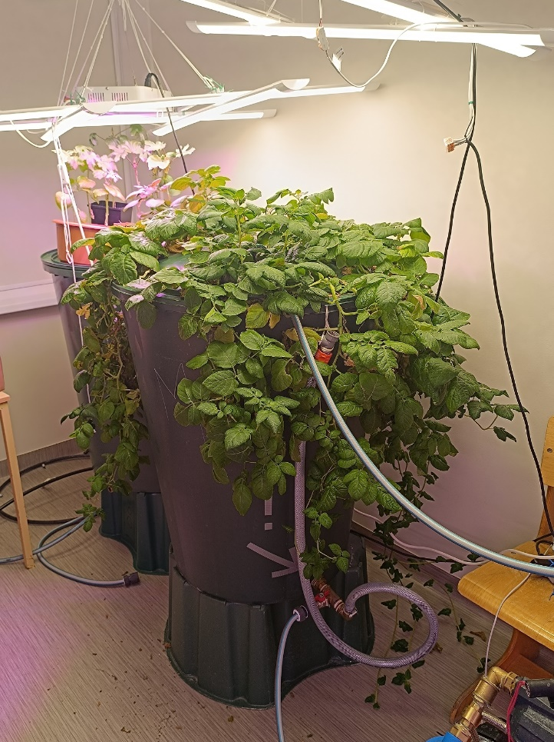
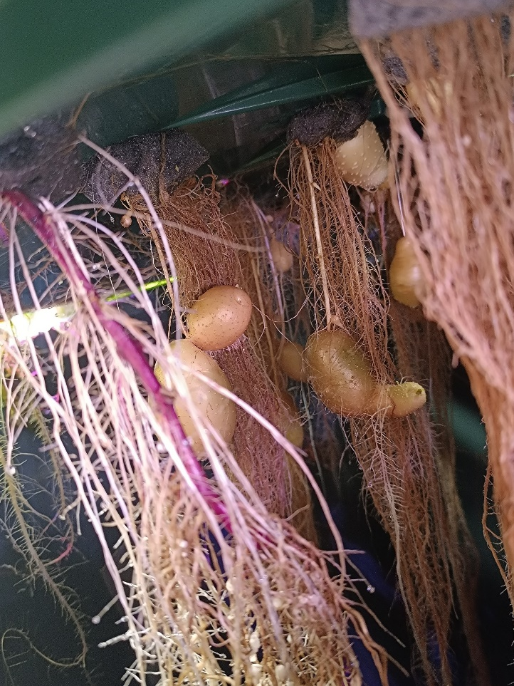
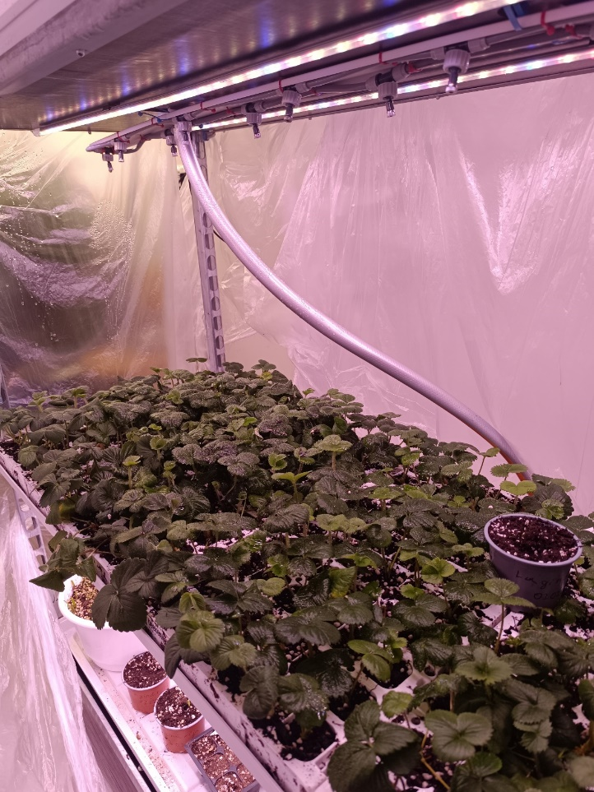
Hidroponikas un airoponikas sistēmas

Slide 7
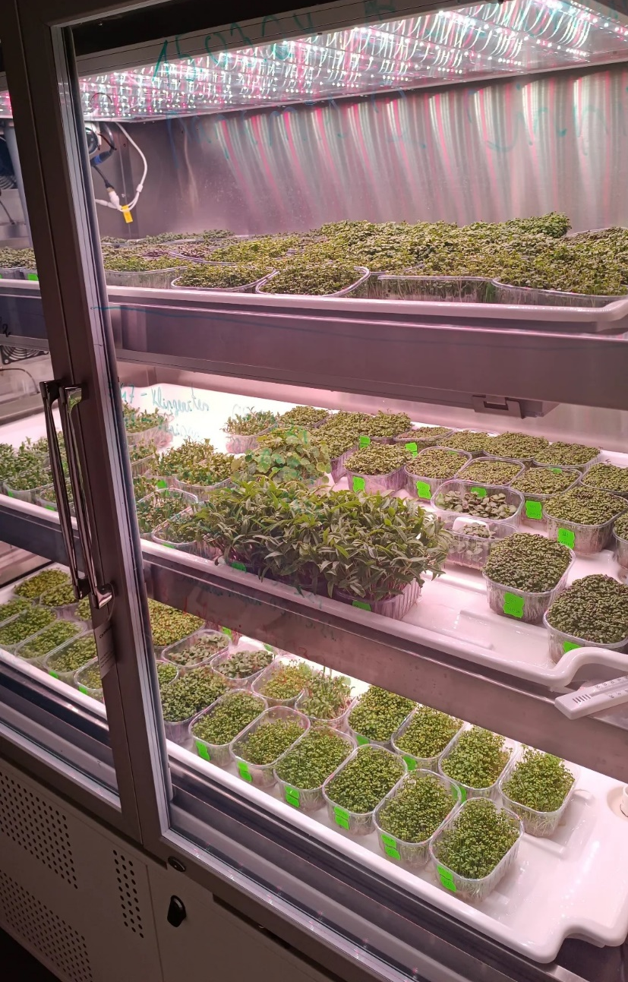
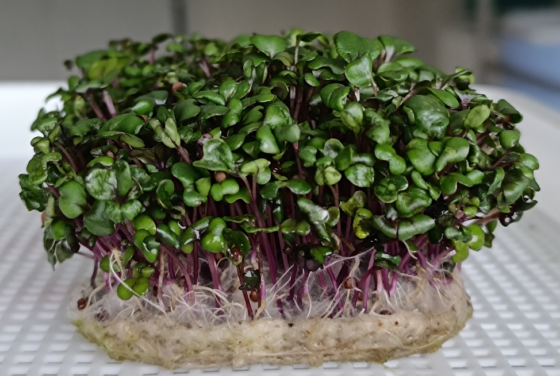
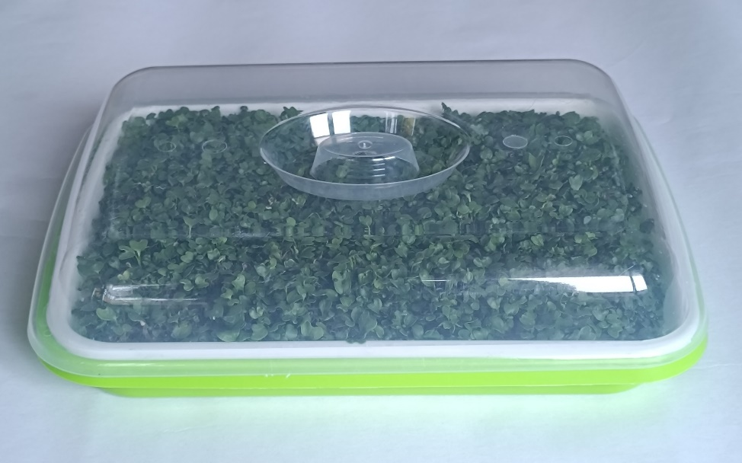
Mikrozaļumu audzēšana

Slide 8
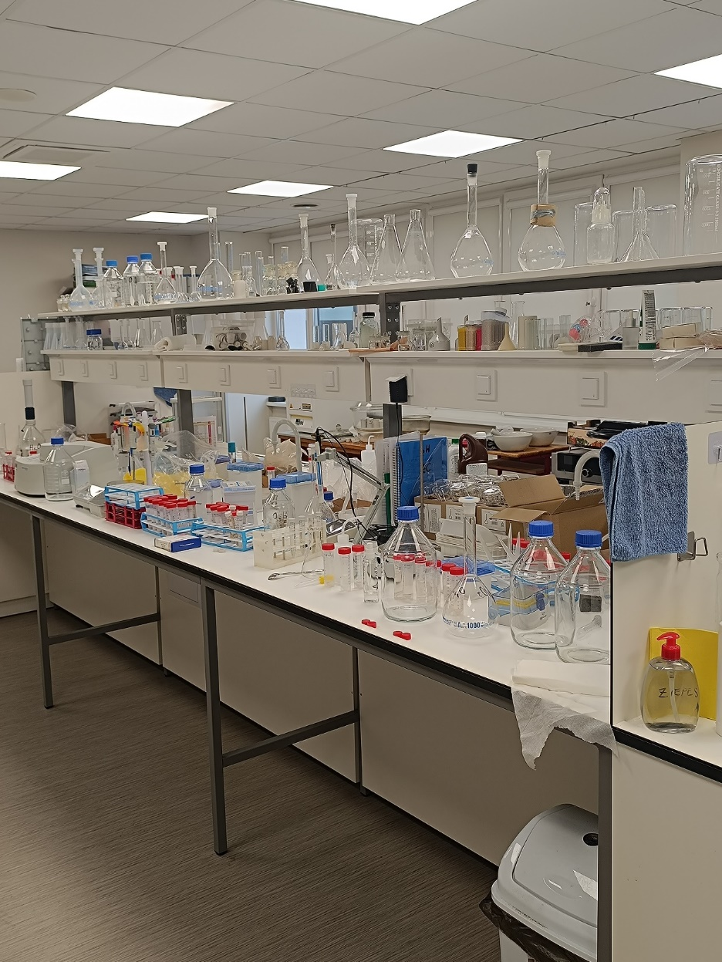
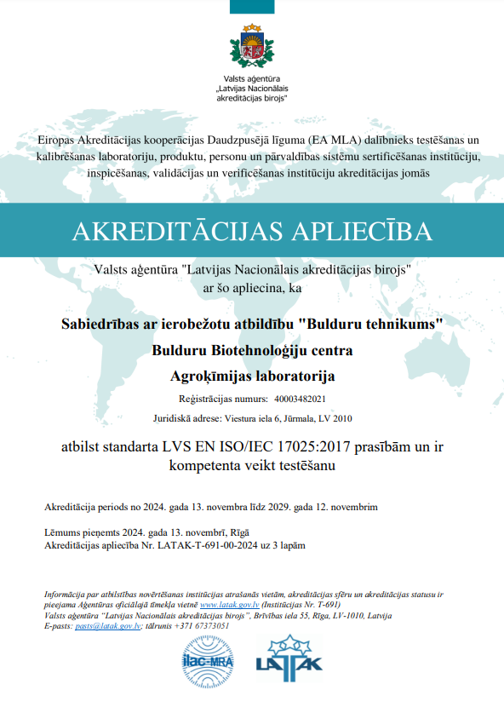
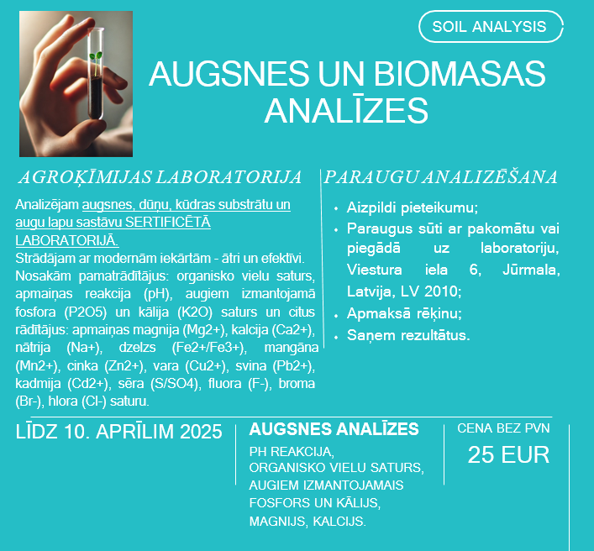
Agroķīmija

Slide 9
Paldies par uzmanību!
laboratorija@bulduri.lv

